Slide 1
BÜYÜK VERİ ANALİZİNE GİRİŞ
Spotify Big Data Pipeline
Uçtan Uca Büyük Veri Projesi: Docker + Streaming + ML Pipeline
Veri Seti: Spotify Tracks Dataset | Problem Turu: Regresyon
Hedef Değişken: popularity (0-100)
220202044 İclal Dere
220202089 İrem Çınar
220202045 Nil Tuna Yalçın
220202086 Eren Efe Orhan

Slide 2
Sunum İçeriği
■ 1. Proje Amacı ve Hedef
■ 2. Veri Seti: Spotify Tracks
■ 3. Sistem Mimarisi
■ 4. Kullanılan Teknolojiler
■ 5. Adım 1 - Docker Ortamı
■ 6. Adım 2 - Kafka Streaming
■ 7. Adım 3 - Spark + Delta Lake
■ 8. Adım 4 - Keşifsel Veri Analizi (EDA)
■ 9. Adım 5 - Özellik Mühendisliği
■ 10. Adım 6 - Makine Öğrenmesi Modelleri
■ 11. Adım 6 - Model Karşılaştırma
■ 12. MLflow Deney Takibi
■ 13. Adım 7 - Dashboard ve Görselleştirme
■ 14. Sonuç ve Karşılaşılan Zorluklar
Buyuk Veri Analizine Giris | Donem Projesi 2025-2026
2 / 20

Slide 3
Proje Amacı
Bolum 1 | Genel Çerçeve
Uçtan uca büyük veri pipeline inşası
Bu projede gerçek dünya senaryosuna uygun, Docker ile konteynerize edilmiş bir ortamda uçtan uca bir büyük veri pipeline'i kurulmuştur. Apache Kafka ile streaming veri üretimi, Apache Spark Structured Streaming ile veri işleme, Delta Lake ile katmanlı depolama, Spark MLlib ile makine öğrenmesi modelleme ve MLflow ile deney takibi aşamaları tek bir üretim akışı içerisinde birleştirilmiştir.
Temel Hedefler
■ Endüstriyel standartlara uygun bir veri mühendisliği ve veri bilimi projesi geliştirmek.
■ Büyük veri ekosistemindeki farklı teknolojileri (Kafka, Spark, Delta, MLflow) bir arada kullanmak.
■ Bronze / Silver / Gold katmanlı mimari ile veri kalitesini aşama aşama artırmak.
■ Spotify şarkılarının popularity değerini regresyon modelleri ile tahmin etmek ve modelleri karşılaştırmak.
■ Tüm sonuçları MLflow üzerinde loglayıp dashboard aracılığıyla yorumlanabilir hale getirmek.
Buyuk Veri Analizine Giris | Donem Projesi 2025-2026
3 / 20

Slide 4
Veri Seti: Spotify Tracks
Bolum 2 | Veri Tanıtımı
Kaggle - Spotify Tracks Dataset (~1.2M şarkı)
Veri Seti Özellikleri
Önemli Kolonlar
■ Kaynak: Kaggle - Spotify Tracks Dataset
■ Boyut: ~1.2M sarki (proje için örnek alt küme kullanıldı)
■ Format: CSV (data/spotify_tracks.csv)
■ Hedef Değişken: popularity (0-100)
■ Problem Türü: Regresyon
Tanımlayıcı
track_id, track_name, artists, album_name
Hedef
popularity (0-100)
Süre
duration_ms
Ses Özellikleri
danceability, energy, loudness, tempo
Neden Bu Veri Seti?
İçerik
speechiness, acousticness, instrumentalness
■ Sayısal özellikler regresyon problemine uygundur.
■ Kategorik (genre) ve sayısal değişkenler dengelidir.
■ Streaming simulasyonu için satır bazlı okuma kolaydır.
Duygu/Ton
valence, liveness, mode, key
Kategorik
track_genre, explicit
Buyuk Veri Analizine Giris | Donem Projesi 2025-2026
4 / 20

Slide 5
Sistem Mimarisi
Bolum 3 | Pipeline Akışı
Uçtan uca veri akışı: kaynak -> işleme -> model -> dashboard
Spotify CSV
Veri Kaynağı
Python Producer
Kafka'ya yazıcı
Apache Kafka
spotify_tracks topic
Spark Streaming
Structured Streaming
Delta Bronze
Ham + meta veri
Delta Silver
Temizlenmiş veri
Delta Gold
Analytics + Features
EDA & Feature Eng.
Notebook
ML + MLflow
5 regresyon modeli
Dashboard
HTML + Görseller
Katmanlı (Medallion) Mimari
■ Bronze: Kafka'dan gelen ham JSON mesajlari, ingestion meta verisi ile birlikte saklanır.
■ Silver: Şema doğrulaması, null/duplicate temizliği yapılmış kullanıma hazır veri.
■ Gold (Analytics): Tür/zaman bazlı toplulaştırmalar; raporlama için hazırlanmış tablolar.
■ Gold (Features): ML icin tasarlanmış özellik tablosu (delta/gold/spotify_tracks_features).
Buyuk Veri Analizine Giris | Donem Projesi 2025-2026
5 / 20

Slide 6
Kullanılan Teknolojiler
Bolum 4 | Teknoloji Yığını
Her katman için sektörde standartlaşmış açık kaynak araçlar
Katman | Teknoloji | Aciklama
Konteynerizasyon | Docker, Docker Compose | Tüm servislerin izole ve tekrarlanabilir çalıştırılması
Veri Üretimi | Apache Kafka + Python Producer | Gerçek zamanlı veri akışı simülasyonu
Mesaj Kuyruğu Koordinasyonu | Apache Zookeeper | Kafka brokerlerinin yönetimi
Veri İşleme | Apache Spark (PySpark) Structured Streaming | Streaming + batch ETL pipeline
Depolama | Delta Lake (Bronze / Silver / Gold) | ACID uyumlu, versiyonlanabilir veri deposu
Makine Öğrenmesi | Spark MLlib + MLflow | 5 regresyon modeli, deney ve metrik takibi
Görselleştirme | Matplotlib + HTML Dashboard | EDA + model sonuçları görsel raporu
Buyuk Veri Analizine Giris | Donem Projesi 2025-2026
6 / 20

Slide 7
Adim 1 — Docker Ortamının Kurulumu
Adım 1
Bölüm 5 | Altyapı
Tüm servisler tek bir docker-compose.yml ile ayağa kalkar
Ne Yaptık?
Örnek Komutlar
■ Her servis için ayrı Dockerfile yazıldı (kafka, zookeeper, spark, mlflow, producer).
■ docker-compose.yml ile servisler tek komutla ayağa kalkar.
■ Producer servisi 'profiles: producer' altında ayrı olarak yönetilir.
■ Spark container'i Jupyter Lab dahil edilerek 8888 portuna açıldı.
■ MLflow servisi host üzerinde 5001 portuna eşlendi (container 5000).
# Image'lari olustur
docker compose build
docker compose --profile producer build producer
# Ana servisleri baslat
docker compose up -d zookeeper kafka spark mlflow
# Producer'i baslat
docker compose --profile producer up -d producer
# Servisleri dogrula
docker ps
docker logs spotify_producer --tail 30
Çıktı
■ 5 container başarıyla ayakta: spotify_zookeeper, spotify_kafka, spotify_spark, spotify_mlflow, spotify_producer.
■ docker ps ve docker logs spotify_producer ile doğrulanır.
Buyuk Veri Analizine Giris | Donem Projesi 2025-2026
7 / 20

Slide 8
Adim 2 — Kafka ile Streaming Veri Üretimi
Adım 2
Bölüm 6 | Veri Akışı
Python Kafka Producer ile gerçek zamanlı akış simülasyonu
Producer Mantığı (producer/producer.py)
Örnek JSON Mesaj
■ CSV dosyası DictReader ile satır satır okunur.
■ Her satırdan bir JSON event üretilir: event_time, event_type, user_id, track_id ve şarkı özellikleri.
■ Kafka topic adı: spotify_tracks.
■ Mesaj hızı MESSAGES_PER_SECOND env değişkeni ile ayarlanabilir (varsayılan 50/s).
■ Veri seti bittiğinde stream simülasyonu için baştan başlar (LOOP_DATASET).
■ wait_for_kafka() ile broker hazır olmadan bağlanma sorunları engellenir.
{
"event_time": "2026-05-11T12:00:01Z",
"event_type": "track_stream_event",
"user_id": "user_2421",
"track_id": "5SuOikwiR...",
"track_name": "Comedy",
"track_genre": "acoustic",
"popularity": 73,
"duration_ms": 230666,
"danceability": 0.676,
"energy": 0.461,
"tempo": 87.917,
"valence": 0.715,
"explicit": false
}
Loglarda Beklenen Çıktı
Kafka connection successful.
Message speed: 50 messages per second
Total sent messages: 100
Buyuk Veri Analizine Giris | Donem Projesi 2025-2026
8 / 20

Slide 9
Adim 3 — Spark Structured Streaming + Delta Lake
Adım 3
Bölüm 7 | Veri İşleme
Kafka -> Spark -> Delta katmanları (Bronze / Silver / Gold)
BRONZE
SILVER
GOLD
Ham veri
Temizlenmiş veri
Analitik & Feature
delta/bronze/spotify_tracks
delta/silver/spotify_tracks
delta/gold/spotify_analytics + spotify_tracks_features
■ Kafka JSON mesajlarının sema ile parse edilmiş hali.
■ kafka_timestamp, partition, offset, ingestion_time saklanır.
■ Append mode + 10 sn trigger ile yazılır.
■ Null değerler ve duplikatlar temizlenir.
■ Tipler doğrulanır, format hataları giderilir.
■ Analiz ve EDA için kullanıma hazırdır.
■ Analytics: Tür/zaman bazlı toplulaştırma.
■ Features: ML için üretilmiş özellik tablosu.
■ ACID uyumu ile versiyonlanabilir saklama.
Spark Job'lari: stream_kafka_to_bronze.py | stream_bronze_to_silver.py | stream_silver_to_gold.py
Buyuk Veri Analizine Giris | Donem Projesi 2025-2026
9 / 20

Slide 10
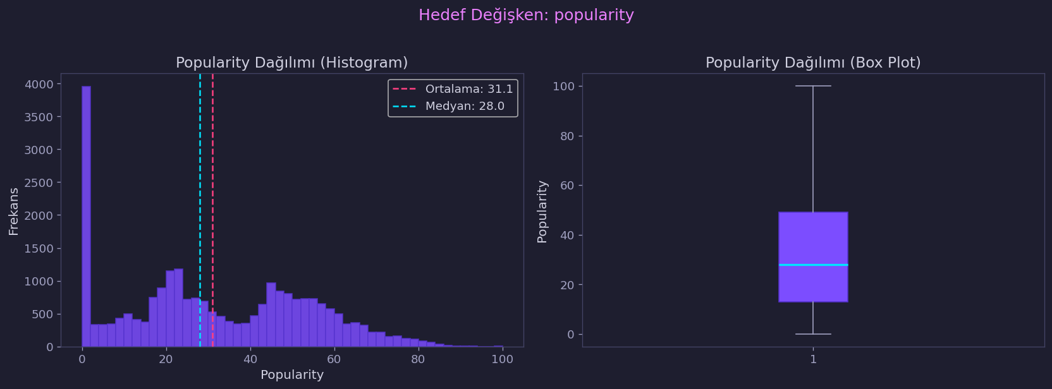
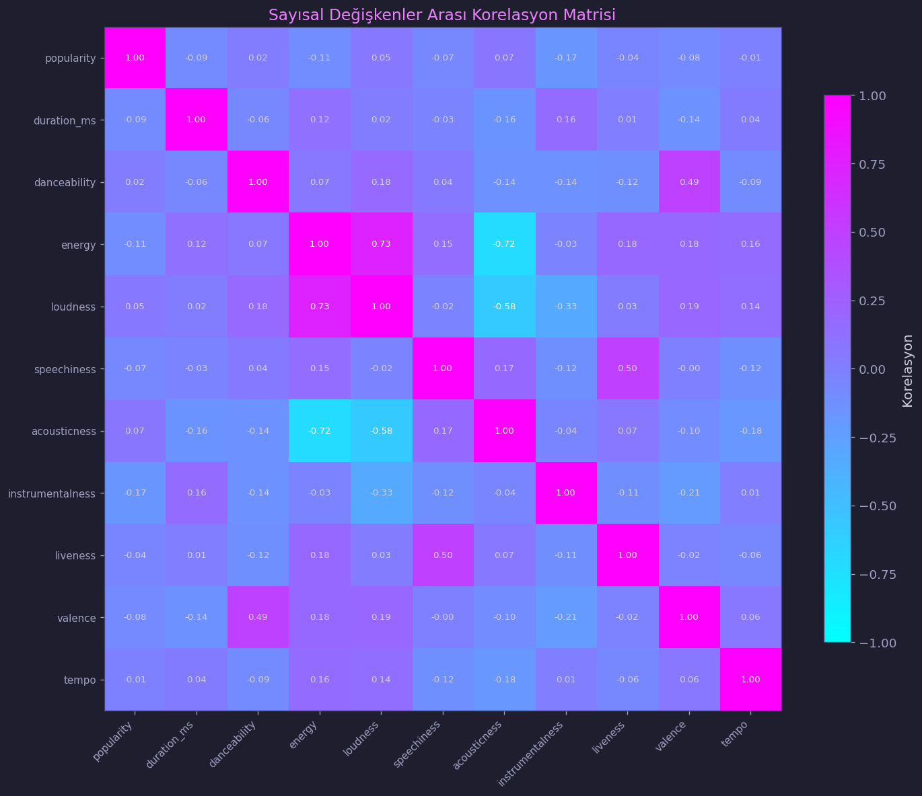
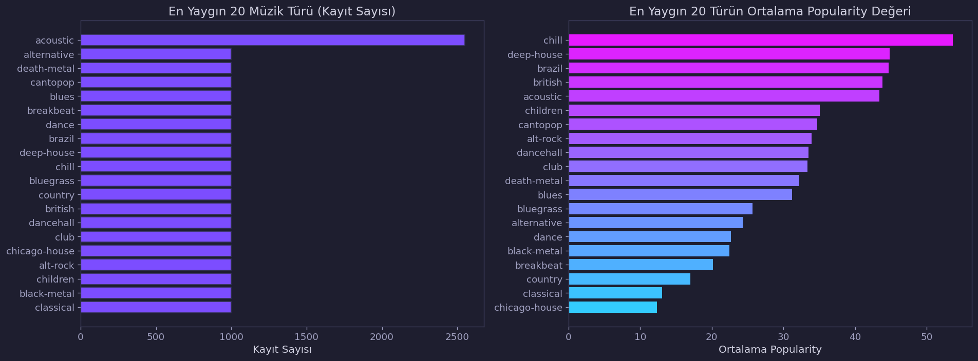
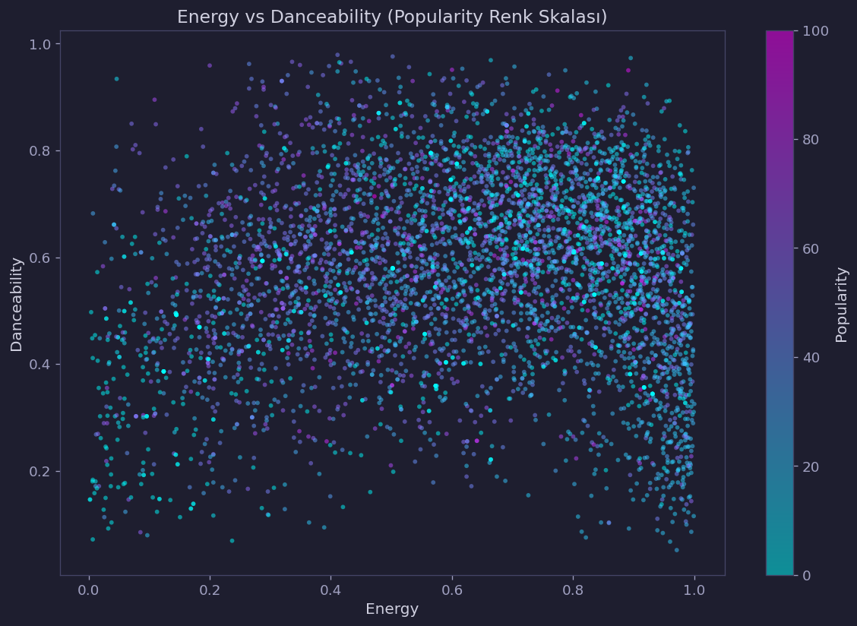
Adim 4 — Keşifsel Veri Analizi (EDA)
Adım 4
Bölüm 8 | Veri Anlamak
Silver katmandan okunan veri üzerinde kapsamlı analiz
Popularity Dağılımı
Korelasyon Matrisi
Tür (Genre) Analizi
Energy vs Danceability
Buyuk Veri Analizine Giris | Donem Projesi 2025-2026
10 / 20

Slide 11
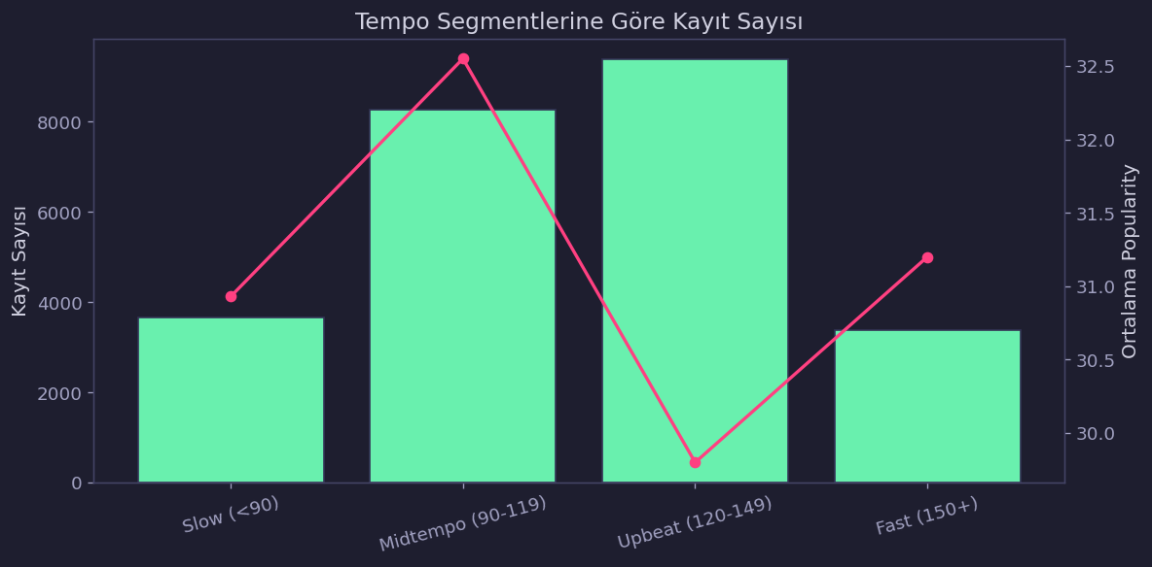
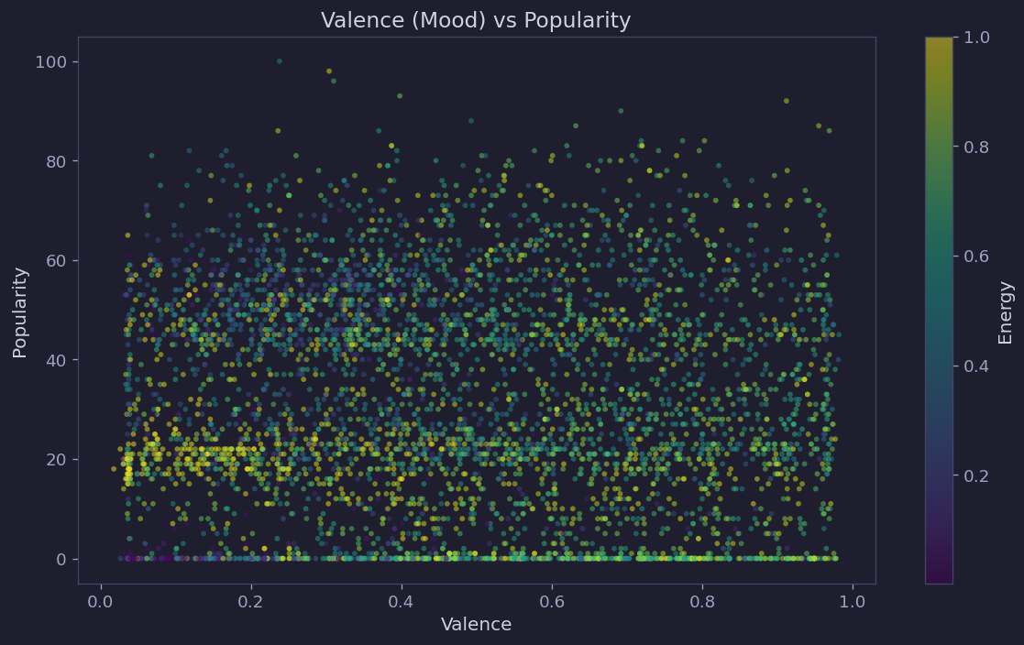
Adim 4 — EDA Bulguları
Adım 4
Bölüm 8 | Veri Anlamak
Oluşturulan grafiklerden çıkan ana çıkarımlar
Temel İstatistikler
■ Silver katmandan 24.673 şarkı kaydı incelendi (streaming alt küme).
■ Popularity dağılımı 0-100 arasında sağa çarpık, pek çok şarkı düşük popularity.
■ Eksik değer oranı genel olarak düşük; track_genre tum kayitlarda mevcut.
■ Tür bazli analiz: bazı türler (pop, rock, hip-hop) ortalama populariteyi yükseltir.
Tempo Bucket Dagilimi
İlişkiler
■ Energy ve loudness arasinda güçlü pozitif korelasyon.
■ Acousticness energy ile negatif korelasyona sahip.
■ Valence (mood) ve danceability arasında hafif pozitif ilişki.
Mood / Popularity Iliskisi
Buyuk Veri Analizine Giris | Donem Projesi 2025-2026
11 / 20

Slide 12
Adim 5 — Özellik Mühendisliği
Adım 5
Bolum 9 | Feature Engineering
ML modeline beslenecek anlamlı özelliklerin tasarlanması (Gold Features)
Üretilen Özellikler
Tasarım Mantığı
■ artist_count: artists alanının ; ile bölünmüş eleman sayısı (şarkıdaki sanatçı sayısı).
■ is_short_track: 150.000 ms (~2.5 dk) altındaki şarkılar için 0/1 bayrak.
■ energy_dance_interaction: energy x danceability çarpımı (parti / hareketlilik etkileşimi).
■ mood_index: valence x energy çarpımı (şarkının coşkulu / mood göstergesi).
■ is_feat: track_name içinde 'feat' veya 'ft' geçip geçmediği (regex bayrağı).
■ track_genre_index: StringIndexer ile track_genre kategorik kodlaması (ML için).
■ artist_count ve is_feat şarkının işbirlikçi / düet yapısını modele aktarır.
■ energy x danceability ve valence x energy carpimlari ile lineer dışı ilişkiler yakalanır.
■ is_short_track esigi (150.000 ms) kısa trend şarkılarını ayrı bir sinyal olarak işaretler.
■ Tüm özellikler Delta Lake Gold katmanında saklandı: delta/gold/spotify_tracks_features.
Notebook: notebooks/5_Feature_Engineering.ipynb
Buyuk Veri Analizine Giris | Donem Projesi 2025-2026
12 / 20

Slide 13
Adim 6 — Makine Öğrenmesi Modelleri
Adım 6
Bölüm 10 | Modelleme
Regresyon problemi — 5 farklı model karşılaştırıldı
Model 1
Model 2
Model 3
Model 4
Model 5
Linear Regression
Decision Tree Regressor
Random Forest Regressor
Gradient Boosted Trees (GBT)
Generalized Linear Regression
Temel çizgisel ilişki; baseline.
Non-lineer karar ağacı.
Birden çok karar ağacının ortalaması.
Iteratif olarak hatayı azaltan boost.
Esnek dağılım ailesi (Gaussian vb.).
Hızlı, yorumlaması kolay.
Aşırı öğrenmeye yatkın.
Variance'i düşürür,, güçlüdür..
Genellikle en yüksek doğruluk.
Lineer'in genelleştirilmiş hali.
Ortak Eğitim Akışı
■ Gold Features tablosu Spark ile okundu (delta/gold/spotify_tracks_features).
■ Kategorik değişken track_genre, StringIndexer ile sayısal indekse çevrildi (Adim 5).
■ VectorAssembler ile tüm özellikler tek bir vektör haline getirildi.
■ Train / Test ayrımı yapılarak modeller eğitildi (Spark MLlib).
■ Tahminler değerlendirildi: RMSE, MAE, R^2 ve residual analizleri üretildi.
■ Tüm runlar MLflow'a loglandı.
Buyuk Veri Analizine Giris | Donem Projesi 2025-2026
13 / 20

Slide 14
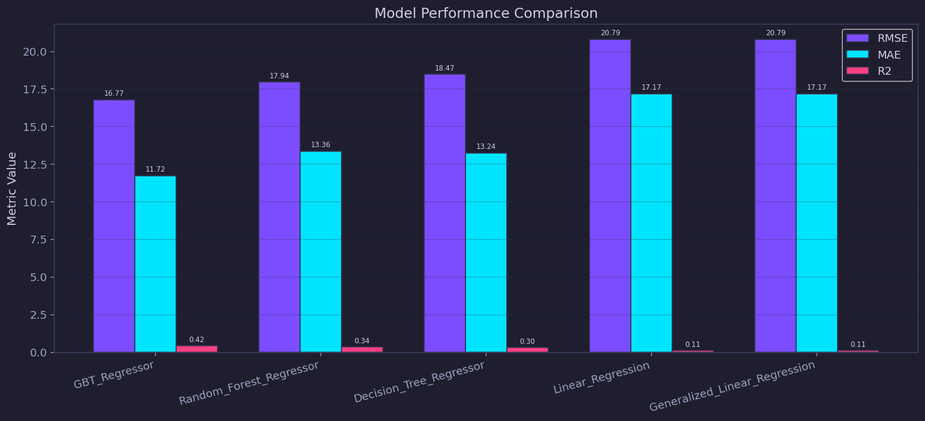
Adim 6 — Model Karşılastırma Sonuçları
Bölüm 11 | Sonuçlar
Adım 6
5 regresyon modelinin RMSE / MAE / R^2 karşılaştırılması
Model | RMSE | MAE | R²
GBT Regressor | 16.77 | 11.72 | 0.420
Random Forest Regressor | 17.94 | 13.36 | 0.336
Decision Tree Regressor | 18.47 | 13.24 | 0.296
Linear Regression | 20.79 | 17.17 | 0.109
Generalized Linear Regression | 20.79 | 17.17 | 0.109
En İyi Model: GBT Regressor
GBT Regressor en dusuk RMSE ve MAE değerlerini, en yüksek R^2 skorunu vermiştir. Iteratif boosting yapısı sayesinde lineer modellerin yakalayamadığı non-lineer ilişkileri öğrenmistir. Lineer ve Generalized Linear Regression modelleri aynı sonuca yakındır çünkü varsayılan ailede iki model örtüşür.
Model Karsilastirma Grafigi
Buyuk Veri Analizine Giris | Donem Projesi 2025-2026
14 / 20

Slide 15
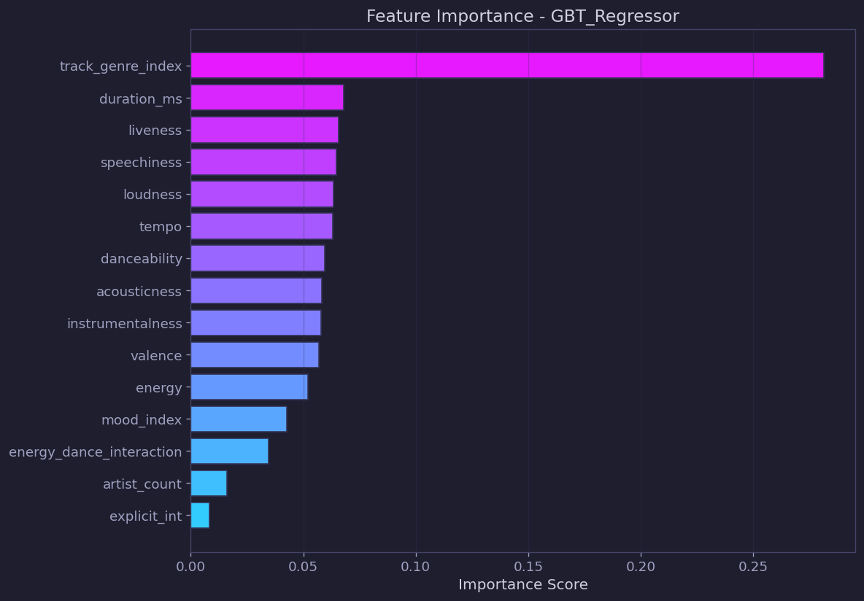
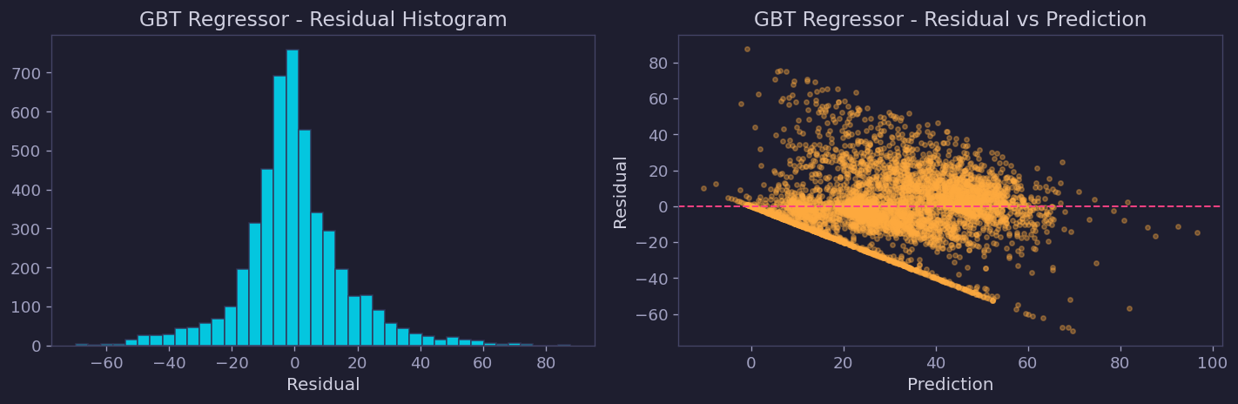
Adim 6 — Feature Importance & Residual Analizi
Bölüm 11 | Sonuçlar
Adım 6
Modelin ne öğrendiği ve hata yapısının yorumlanması
GBT - Feature Importance (en iyi model)
GBT - Residual Dagilimi
Buyuk Veri Analizine Giris | Donem Projesi 2025-2026
15 / 20

Slide 16
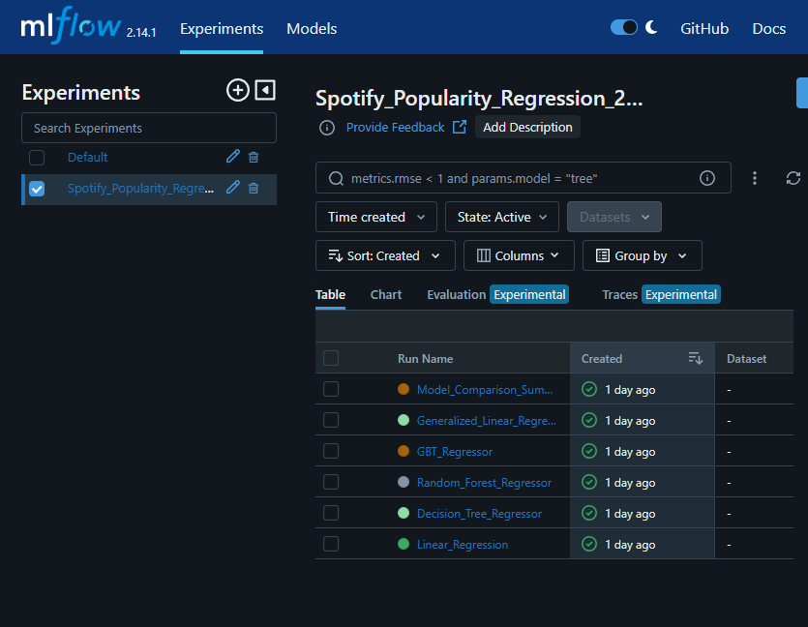
MLflow ile Deney Takibi
Bölüm 12 | MLOps
Tüm modeller MLflow üzerinde tek bir deneme altında loglandı
Ne Logladık?
■ Parametreler: model adı, maxIter, maxDepth, numTrees, regParam, stepSize vb.
■ Metrikler: RMSE, MAE, R^2 (her run için ayrı ayrı).
■ Artifaktlar: eğitilmiş modeller, feature importance CSV/PNG dosyaları.
■ Karşılaştırma: MLflow UI üzerinde 5 run yan yana incelendi.
■ Tracking URI: http://localhost:5001 (host) / http://mlflow:5000 (içerden).
Neden MLflow?
■ Modellerin tekrarlanabilir bir biçimde versiyonlanması.
■ Hyperparametre ile metrik ilişkisinin görselleştirilmesi.
■ Endustriyel MLOps standartlarina uygun deney yönetimi.
MLflow Deney Ekrani
Buyuk Veri Analizine Giris | Donem Projesi 2025-2026
16 / 20

Slide 17
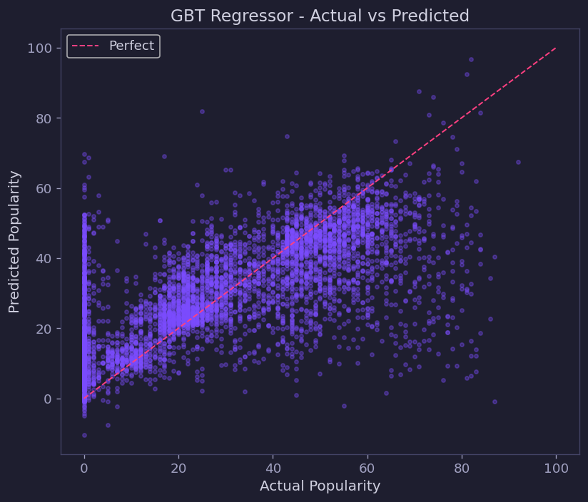
Adim 7 — Dashboard ve Görselleştirme
Adım 7
Bölüm 13 | Sunum Katmanı
dashboard/index.html — interaktif ve göz önünde özet
Dashboard İçeriği
■ 5 modelin performans karşılaştırma grafiği (grouped bar).
■ En iyi modelin feature importance grafiği (horizontal bar).
■ Actual vs Predicted scatter plot grafikleri.
■ Residual dağılım grafiği.
■ EDA bulguları: popularity dağılımı, korelasyon matrisi, genre, tempo bucket.
■ Delta Lake katman özet tablosu.
Actual vs Predicted (GBT)
Erişim
■ dashboard/index.html — Ana dashboard sayfası.
■ dashboard/assets/eda — EDA görselleri.
■ dashboard/assets/ml — Model görselleri.
■ Komut: start dashboard\index.html (Windows) / open dashboard/index.html (macOS).
Popularity Dagilimi
Buyuk Veri Analizine Giris | Donem Projesi 2025-2026
17 / 20

Slide 18
Karşılaşılan Zorluklar ve Çözümler
Bölüm 14 | Değerlendirme
Geliştirme sürecinde yaşanan teknik problemler
Zorluk | Çözüm
Docker Desktop daemon kapalı olduğunda Docker API hata veriyordu. | Çalıştırmadan önce Docker Desktop'in açık olduğu kontrol edildi.
Kafka broker hazır olmadan producer başlamıadığında NoBrokersAvailable hatası. | Producer tarafinda wait_for_kafka() retry mekanizması eklendi.
Spark ilk çalıştırmada Maven paketlerini indirdiği için uzun sürüyor. | Paketler --packages ile cache'lendi, sonraki çalıştırmalar hızlı oldu.
PowerShell'de çok satırlı komutlarda satır devam karakteri sorunu. | Backtick (`) kullanildi, .ps1 ve .sh dosyaları ayrıldı.
Streaming joblarinin paralel çalışması terminalde takip gerektiriyordu. | scripts/ altında her katman için ayrı run_*_stream.sh hazırlandı.
Buyuk Veri Analizine Giris | Donem Projesi 2025-2026
18 / 20

Slide 19
Sonuç ve Çıkarımlar
Bölüm 15 | Kapanış
Pipeline'in bir bakışta uçan uca değerlendirmesi
Neler Yapıldı?
■ Docker Compose ile 5 servisli izole bir ortam ayağa kaldırıldı.
■ Python Producer Spotify CSV verisini Kafka topic'ine JSON formatında akıttı.
■ Spark Structured Streaming ile Bronze / Silver / Gold katmanları Delta Lake'te üretildi.
■ EDA ile veri ile ilgili istatistik, dağılım ve korelasyon analizleri yapıldı.
■ Feature Engineering ile 5+ anlamlı özellik türetilip Gold Features olarak yazıldı.
■ 5 regresyon modeli eğitildi; en iyi sonuç GBT (RMSE 16.77, R^2 0.42) ile elde edildi.
■ MLflow üzerinde tüm runlar ve metrikler loglandı.
■ HTML dashboard ve teknik rapor ile sonuçlar görselleştirildi.
Gelecek Calışmalar
■ Daha büyük veri kümesi (tüm Spotify Tracks Dataset) ile model yeniden eğitilebilir.
■ Hyperparameter tuning (CrossValidator / Optuna) ile GBT modeli daha da iyileşebilir.
■ Gerçek zamanlı tahmin servisi (MLflow model serving) eklenebilir.
Buyuk Veri Analizine Giris | Donem Projesi 2025-2026
19 / 20

Slide 20
Teşekkürler
Sorularınız?
Spotify Big Data Pipeline | Dönem Projesi
Slayt 20 / 20

